Slide 1
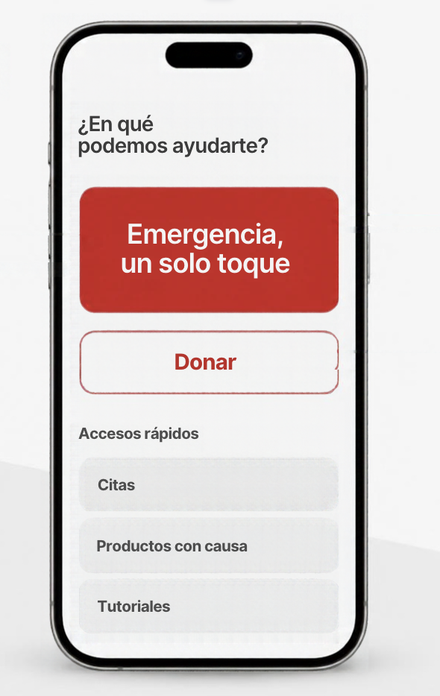
Una llamada de emergencia que llega con datos
Cruz Roja
App para iPhone: el operador del CECOM recibe ubicación, datos y una ficha llenada con IA.
Equipo El Rebaño
Luis Omar · Ayhan · Desiderio · Luis · Sebastián
Integración de seguridad informática en redes y sistemas de software (Gpo 501) · Docentes: Elvia Itzamná Rosas Herrera y Rafael Emilio Dávalos Villarreal
Notes:
BLOQUE 1 · Problemática (1:30 en total, diapositivas 1 a 3)
Buenos días. Somos el equipo El Rebaño y trabajamos con Cruz Roja Mexicana. Les vamos a presentar una app para iPhone que convierte una llamada de emergencia en una llamada con datos.

Slide 2
8 datos, todos por voz
El operador del CECOM los pregunta en este orden y los captura a mano mientras atiende a alguien alterado.
Nombre del solicitante
Número celular
Motivo de la emergencia
Número de lesionados
1
2
3
4
Lesión principal
Lugar de ocurrencia
Ubicación
Comentarios
5
6
7
8
Con la app, nombre, número y ubicación llegan solos y la IA llena el resto.
Notes:
BLOQUE 1 · Problemática
Cuando alguien llama a Cruz Roja, el operador necesita estos 8 datos para despachar una unidad. Hoy los obtiene todos por voz y los escribe a mano, mientras atiende a una persona que está en pánico. Los marcados en rosa son los que nuestra app manda sola desde el primer segundo.

Slide 3





Cinco puntos débiles
Ubicación imprecisa
Muchos no saben la dirección o la dicen mal por los nervios.
¿A qué número llamo?
No siempre se sabe el número de la delegación de la zona.
El operador no ve la escena
Valora lesiones y gravedad solo por lo que le describen.
Llamadas que se cortan
Sin un número confirmado no hay forma rápida de recuperarlas.
Captura manual
Escucha, pregunta y escribe a la vez, y puede omitir datos.
Notes:
BLOQUE 1 · Problemática
Esta forma de trabajar tiene cinco puntos débiles. La ubicación es imprecisa, sobre todo en carreteras o zonas que la persona no conoce. El operador no ve la escena. Captura todo a mano. La gente no siempre sabe a qué número llamar. Y si la llamada se corta sin un número confirmado, no hay forma rápida de recuperarla. Cada minuto que se va en esto es un minuto que la ambulancia no avanza.

Slide 4









Una llamada con datos
App para iPhone en Swift. Sin cuenta para el usuario; solo el personal de Cruz Roja inicia sesión.
Un toque
Datos al instante
Video de un sentido
Ficha con IA
Respaldo
Llamada por internet a la delegación de la zona.
GPS, nombre y número llegan antes que el audio.
Solo el operador ve la cámara, y con permiso.
Se llena mientras la persona habla.
Sin internet, marca por línea telefónica.
Fuera de emergencias
Citas
Donar
Productos con causa
Tutoriales
Notes:
BLOQUE 2 · Solución (1:30 en total, diapositivas 4 a 6)
Nuestra propuesta es una app para iPhone que convierte la llamada de emergencia en una llamada con datos. Con un solo toque se hace una llamada por internet a la delegación que corresponde. La ubicación, el nombre y el número llegan antes de que conecte el audio. El operador puede pedir video, pero solo él ve la cámara del usuario. Y una IA llena la ficha mientras la persona habla. Si no hay internet, la app marca por línea telefónica. Además, la app junta los servicios de Cruz Roja: citas, donativos, productos con causa y tutoriales.

Slide 5
La llamada siempre entra
Con internet llega con datos y ficha; sin internet, llega por línea telefónica.
¿Conecta por internet?
Operador del CECOM
ve ubicación y datos; la IA llena la ficha; puede pedir video
Botón de emergencia
un solo toque
Llamada por la app
envía GPS, nombre y número
sí
no
Llamada telefónica
a la delegación más cercana; coordenadas en pantalla; ficha a mano
Despacho de la unidad
Notes:
BLOQUE 2 · Solución
Así funciona una llamada. La persona presiona el botón. Si la llamada por internet conecta, el operador recibe la ubicación, el nombre y el número, la IA llena la ficha y puede pedir video. Si no hay internet, la app marca por línea telefónica a la delegación más cercana y muestra las coordenadas en pantalla para dictarlas. En los dos casos la llamada entra y se despacha la unidad.

Slide 6





Seguridad desde el diseño
Cuidamos la llamada y los datos de quien pide ayuda.
IA en el dispositivo
Video con permiso
Todo cifrado
El audio no sale a servicios de IA externos.
Solo el operador lo ve y el usuario lo detiene.
Llamadas, video y datos, en tránsito y guardados.
Solo personal autorizado
Freno a llamadas falsas
Aviso de privacidad
Segundo factor y roles por delegación.
Límite por dispositivo y verificación de la app oficial.
Ley de datos personales de 2025 y consentimiento.
Notes:
BLOQUE 2 · Solución
Como es una materia de seguridad, diseñamos la app para cuidar la llamada y los datos desde el inicio. La transcripción y la ficha se hacen en el dispositivo, así que el audio no se manda a servicios de IA externos. El video es de un solo sentido y con permiso. Todo viaja cifrado. Solo el personal autorizado entra, con segundo factor y roles por delegación. Ponemos límites para frenar llamadas falsas. Y mostramos un aviso de privacidad conforme a la ley de datos personales de 2025.
Ojo: los puntos de segundo factor, llamadas falsas y la ley de 2025 son los RNF nuevos del checklist; agréguenlos al documento de requerimientos para que coincida.

Slide 7
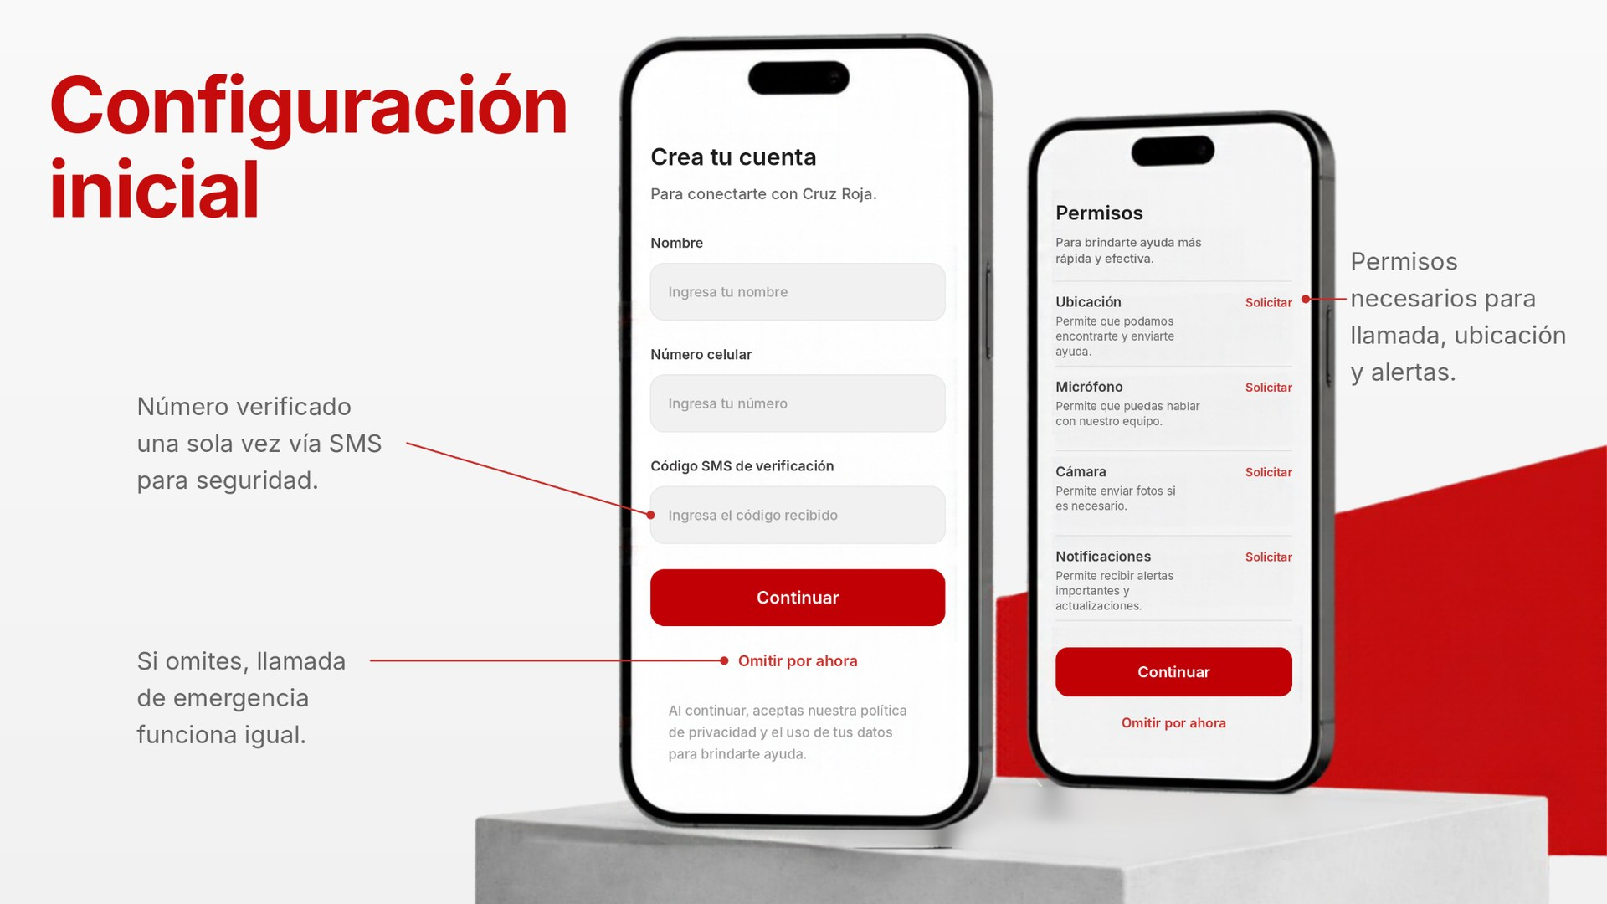
Notes:
BLOQUE 3 · Mockup del solicitante (1:30 en total, diapositivas 7 a 10)
La primera vez que se abre la app se piden nombre, número y permisos de ubicación, micrófono, cámara y notificaciones. El número se verifica una sola vez por SMS. Si la persona se salta este paso, la llamada de emergencia funciona igual.
Si preguntan por el título "Crea tu cuenta": no es una cuenta, solo son los datos para emergencias.

Slide 8
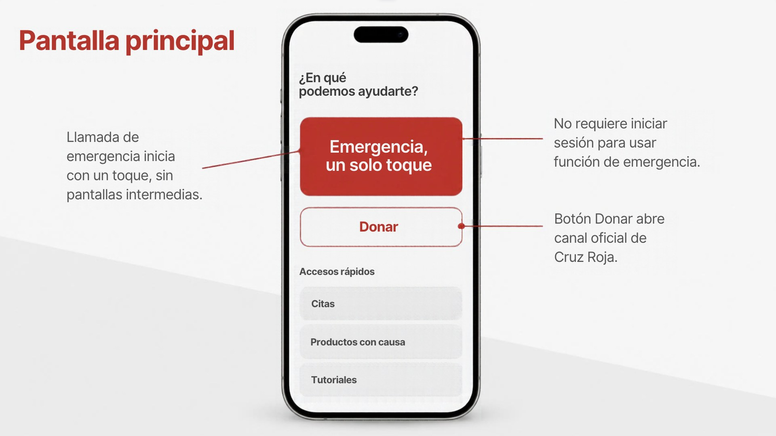
Notes:
BLOQUE 3 · Mockup del solicitante
La pantalla principal tiene un botón grande que inicia la llamada con un toque, sin pantallas intermedias y sin iniciar sesión. Abajo están Donar y los accesos a citas, productos con causa y tutoriales.

Slide 9
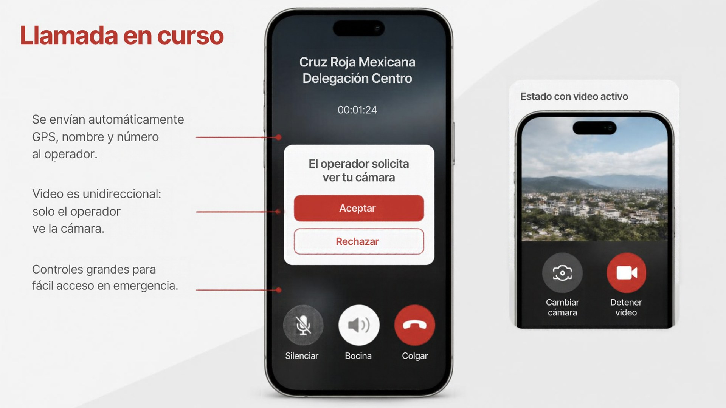
Notes:
BLOQUE 3 · Mockup del solicitante
Durante la llamada ya se mandaron el GPS, el nombre y el número. Si el operador pide ver la cámara, el usuario acepta o rechaza. El video es de un solo sentido: el usuario puede cambiar de cámara o detenerlo y la voz sigue.

Slide 10
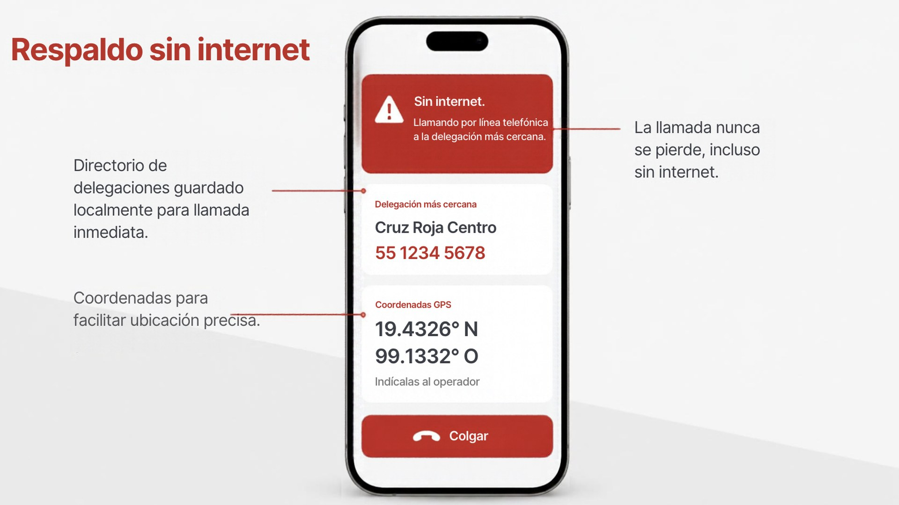
Notes:
BLOQUE 3 · Mockup del solicitante
Si no hay internet, la app llama por línea telefónica a la delegación más cercana, usando el directorio guardado en el teléfono, y muestra las coordenadas para dictarlas. La llamada nunca se pierde.

Slide 11
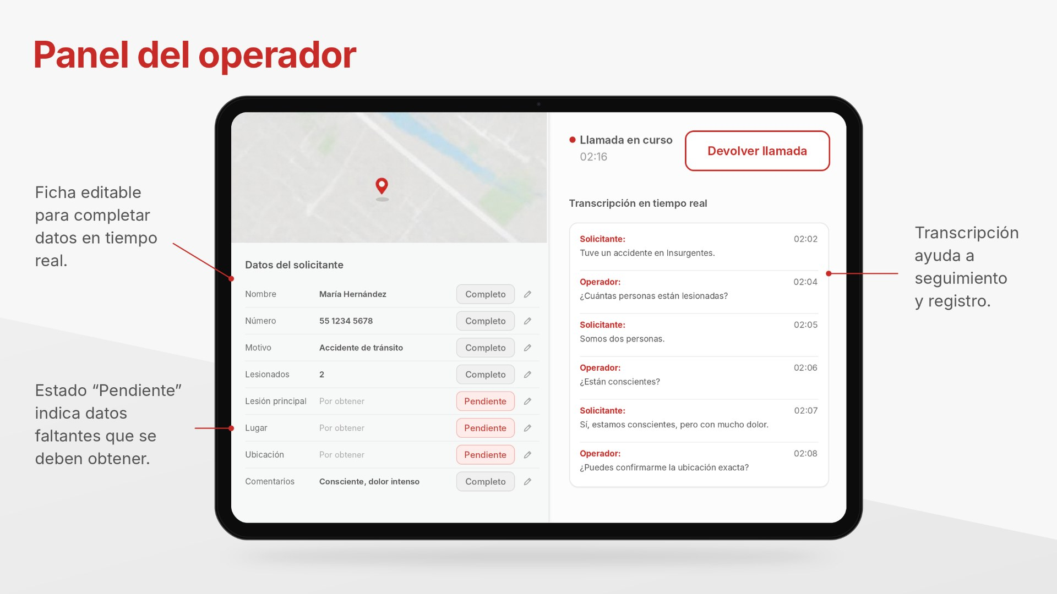
Notes:
BLOQUE 4 · Mockup del operador y servicios (1:30 en total, diapositivas 11 a 14)
Este es el panel del operador. A la izquierda ve la ubicación en el mapa y la ficha en el orden que usa el CECOM. A la derecha, la transcripción en tiempo real. La IA llena los campos y marca como pendientes los que faltan, para que el operador sepa qué preguntar. También puede devolver la llamada al número registrado.

Slide 12
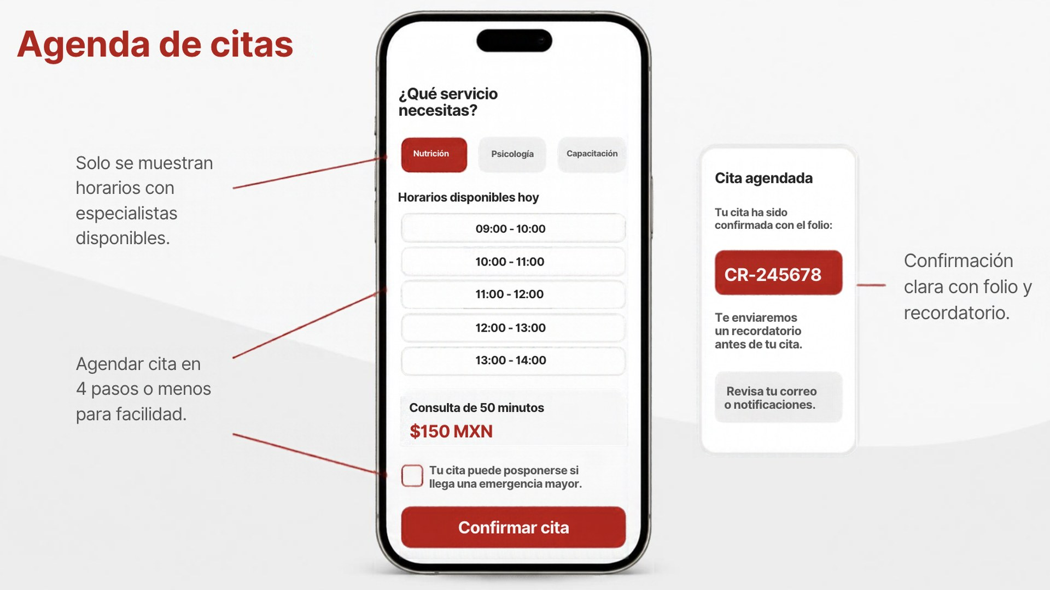
Notes:
BLOQUE 4 · Mockup del operador y servicios
Fuera de emergencias, el usuario agenda citas de nutrición o psicología en 4 pasos o menos. Solo ve horarios con especialistas libres, ve el costo de 150 pesos y acepta que la cita puede posponerse si llega una emergencia mayor. Al final recibe un folio y un recordatorio.

Slide 13
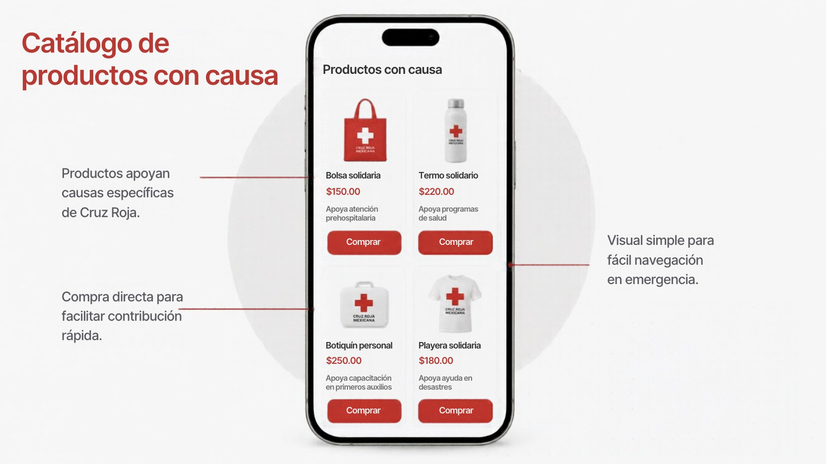
Notes:
BLOQUE 4 · Mockup del operador y servicios
El catálogo muestra productos con causa, con su precio y la causa que apoyan. La compra se hace en el canal oficial de Cruz Roja.

Slide 14
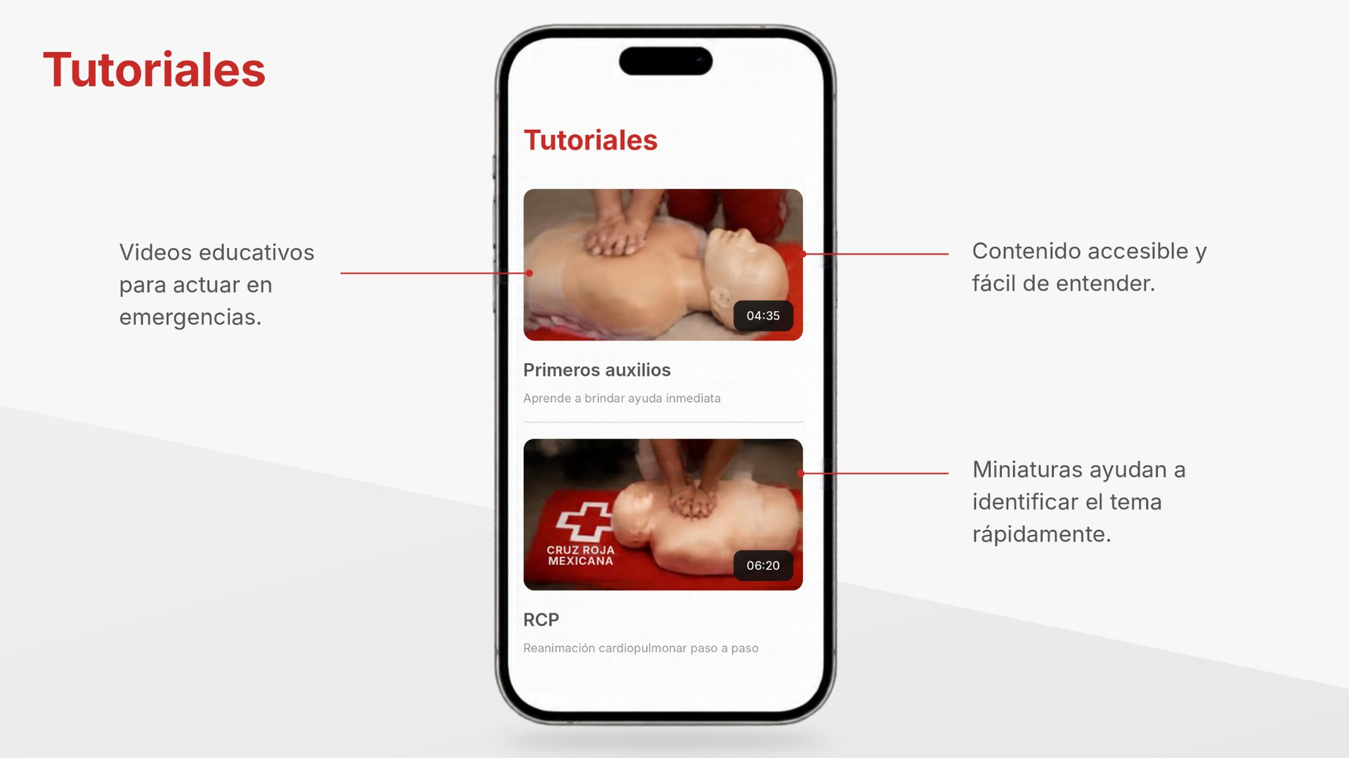
Notes:
BLOQUE 4 · Mockup del operador y servicios
Y los tutoriales enseñan primeros auxilios y RCP, para saber qué hacer mientras llega la ayuda.

Slide 15
Impacto esperado
1 toque
< 5 s
8 campos
0 cuentas
para pedir ayuda, sin pantallas intermedias
para que ubicación y datos lleguen al operador
de la ficha que llena la IA mientras la persona habla
que el usuario tenga que crear
En la emergencia
Menos tiempo al teléfono
Despacho más preciso con GPS
Mejor valoración con video
Llamadas recuperables con número verificado
Fuera de la emergencia
Citas desde el celular
Más donativos y productos con causa
Tutoriales para actuar mientras llega la ayuda
Notes:
BLOQUE 5 · Impacto y siguiente paso (1:30 en total, diapositivas 15 a 17)
El impacto principal es reducir el tiempo entre que alguien pide ayuda y que sale la unidad. Basta un toque. La ubicación y los datos llegan en menos de 5 segundos. La IA llena los 8 campos de la ficha. Y el usuario no tiene que crear ninguna cuenta. En la emergencia esto significa menos tiempo al teléfono, un despacho más preciso, mejor valoración con video y llamadas que se pueden recuperar. Fuera de la emergencia, la gente agenda citas, dona y aprende primeros auxilios desde el mismo lugar.

Slide 16
Gracias
Preguntas y retroalimentación
Equipo El Rebaño
Luis Omar · Ayhan · Desiderio · Luis · Sebastián
Notes:
BLOQUE 5 · Cierre
Gracias. Quedamos atentos a sus preguntas y retroalimentación.
Preguntas probables: ¿qué pasa con las llamadas falsas?, ¿en qué dispositivo corre la IA?, ¿por qué solo iPhone?, ¿cómo se relaciona con el 911?

